Slide 1
Моје тело
1.разред
Notes:
Јасмина Паучковић

Slide 2
Моје тело
Данас ћемо се упознати са човековим телом, тј. деловима тела (глава, труп, руке, ноге) и чулима (вида, слуха, укуса, мириса и додира).
Ова лекција се налази у твом уџбенику на 98-99. страни.

Slide 3
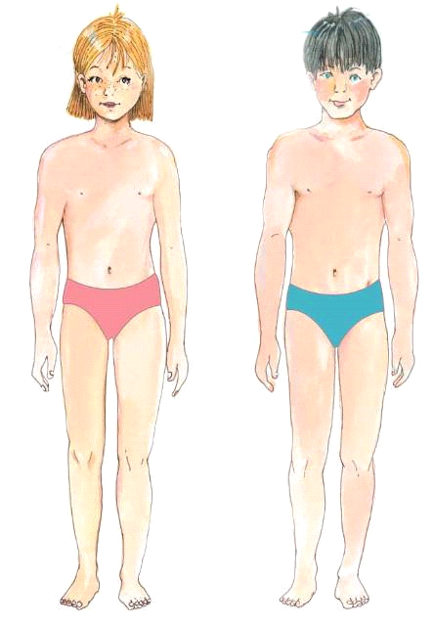
Делови тела
глава
врат
раме
труп
лакат
рука
шака
нога
колено
стопало

Slide 4
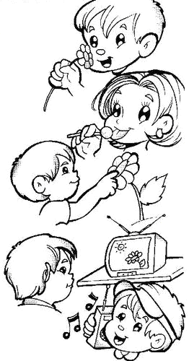
Чула
Нос-чуло мириса
Језик-чуло укуса
Кожа-чуло додира
Уши-чуло слуха
Очи-чуло вида

Slide 5
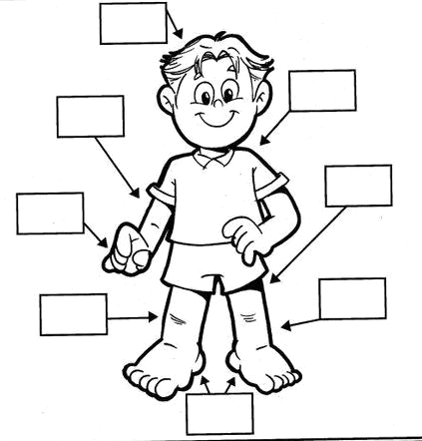
Провери своје знање о деловима тела

